Slide 1
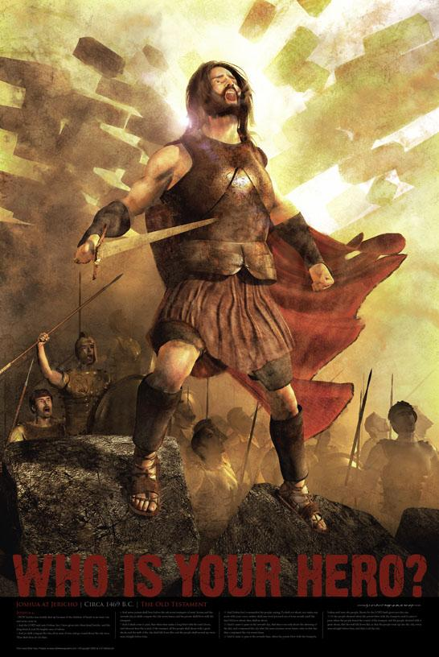
Giô-suê
MISSION
IMPOSSIBLE
OCCUPATION
Tiến sĩ Rick Griffith • Trường Kinh Thánh Singapore • BibleStudyDownloads.org

Slide 2

câu đố
Tên của hai thám tử là gì ?
‘Tôi không biết’ là đúng
Những tảng đá được đặt ở đâu ? Ghinh ganh/Ghi-bê-a
Ghinh-ganh
Tên của các chi phái phía đông sông Giô-đanh

Slide 3


Các chi phái phía đông
Ma-na-se
Gát
Ru-bên

Slide 4
Câu đố
Họ hành quân quanh Giê-ri-cô bao nhiêu lần?
13 lần
a) 7 lần c) 12 lần
b) 6 lần d) 13 lần
Có bao nhiêu vua bị đánh bại ?
a) 13 vua c) 31 vua
b) 23 vua d) 30 vua
31 lần

Slide 5

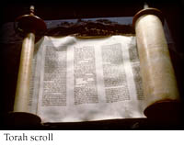
DÒNG THỜI GIAN
40 năm lưu lạc
7 năm chinh phục
1445
XUẤT AI CẬP
1405
Vào xứ Ca-na-an
sau 1398 sách Giô-suê

Slide 6
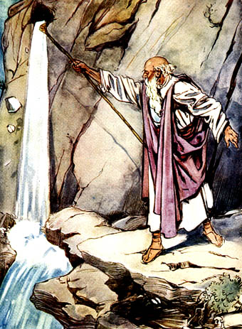
Sự ra đời của một dân tộc
Xuất Ê-díp-tô Ký
Lê-vi Ký
Dân-số Ký
Giô-suê
Họ
Hình thành
Thánh hóa
Chuẩn bị
Chinh phục
Chúng ta
Cứu rỗi
Chỉ dạy
Bước đi
Yên nghỉ

Slide 7


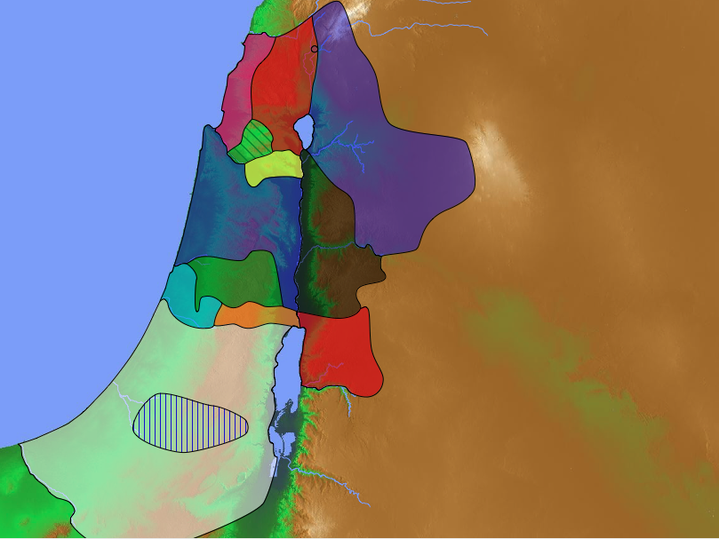

KEY WORD
Chiếm Hữu
162
Từ khóa

Slide 8

162
Câu chìa khóa
“Quyển sách Luật Pháp này chớ xa miệng ngươi;
Hãy suy ngẫm ngày và đêm, hầu cho cẩn thận làm theo mọi điều đã chép ở trong. Vì như vậy ngươi mới được may mắn trong con đường mình và mới được phước”
- Giô-suê 1:8

Slide 9
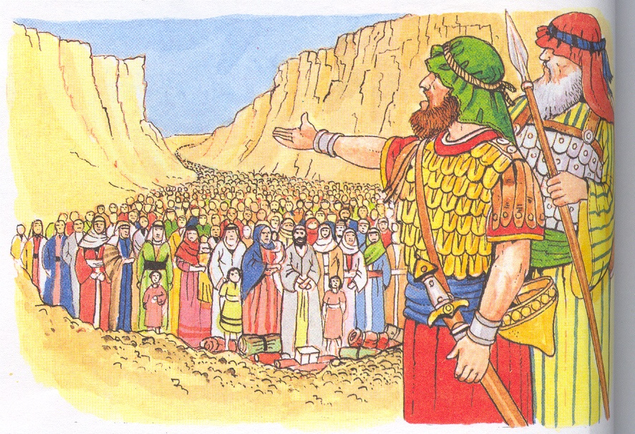
Si-chem
Giô-suê 24

Slide 10


TÁC QUYỀN
163
chính Giô-suê
(với một số đoạn ngoại lệ)
Ngoại chứng
Sự chứng thực của
Jewish Talmud
(ngoại trừ 5
câu cuối)
Nội chứng
Chính bản văn
(8:32; 24:26),
những tường thuật
trực tiếp (5:1, 6),
Tính thống nhất &
thể loại cho thấy
một tác giả duy nhất
C
H
Ứ
N
G
C
Ứ

Slide 11
SẴN SÀNG
RA ĐI!
Đồng bằng Mô-áp

Slide 12
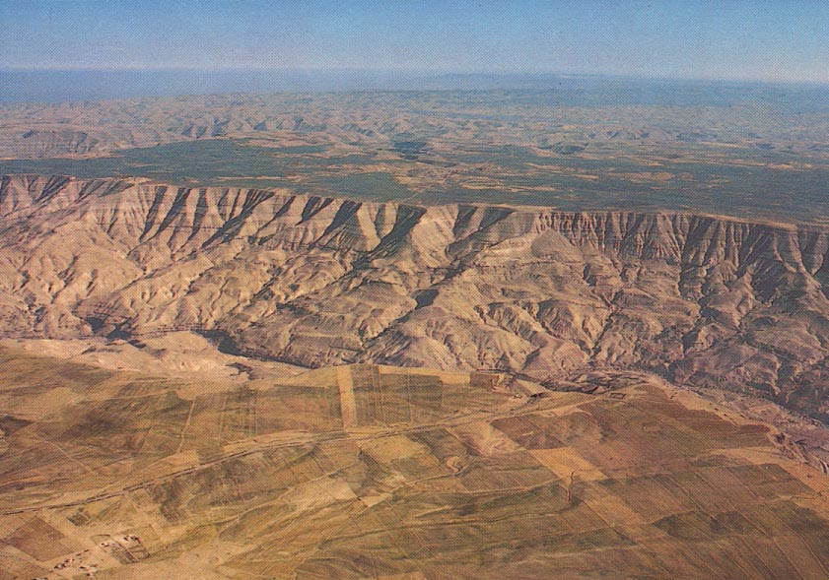
ĐỒNG BẰNG MÔ-ÁP

Slide 13
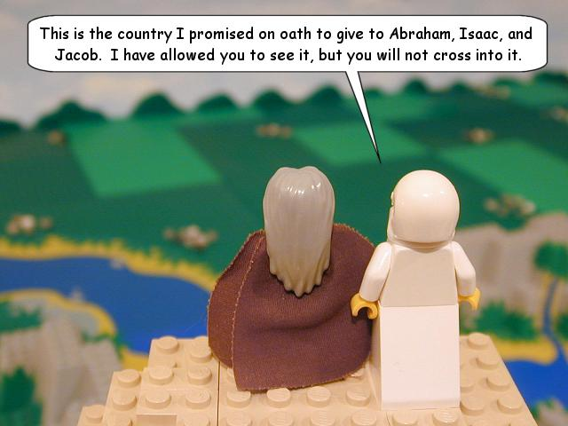

Slide 14
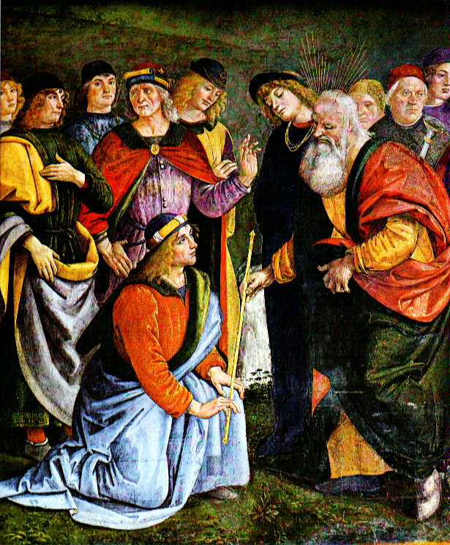
Giô-suê
Trợ lý cho Môi-se khi còn trẻ
Người có đức tin lớn và lòng can đảm
Sinh ra là nô lệ tại Ai Cập trong chi phái Ép-ra-im
Nhận chức vụ lãnh đạo vào năm 80 tuổi
Giê-hô-va là sự cứu rỗi

Slide 15
Hãy vững lòng bền chí
Hãy vững lòng bền chí
Chớ run sợ, chớ kinh khủng
Vì Chúa sẽ đi trước bạn
Và sự sống của Ngài
sẽ soi đường cho bạn
Hãy vững lòng bền chí
Và can đảm
Chớ run sợ, chớ kinh khủng
Vì Đấng sống trong bạn
Sẽ là sức mạnh cho bạn hôm nay

Slide 16

sứ mạng
không thể thực hiện được

Slide 17
162
Chinh phục
Định cư
Chuẩn bị
Chuẩn bị để
Chinh phục
Chinh phục bởi
Israel
Chinh phục
một phần
Ca-na-an
Phía đông
sông Giô-đanh
Những điều kiện cho
việc ổn định tiếp theo
Phía tây
sông Giô-đanh
Sự định cư của
Cộng đồng tôn giáo
Vào
Ca-na-an
Chinh phục
Ca-na-an
Phân chia Ca-na-an
Chuẩn bị bước đầu
Sứ mạng do thám
Vượt sông Giô-đanh
Lễ cắt bì @ Ghinh-ganh
Chuẩn bị
Khuất phục
Sở hữu
S. Giô-đanh
Ca-na-an
2½ chi phái–đông Giô-đanh
9½ Chi phái–tây Giô-đanh
kh. 1 tháng
kh. 7 năm
kh. 18 năm
Chuẩn bị
(1-5)
Tiến hành
(6-12)
Phân chia
(13-21)
Nguyên tắc
(22-24)

Slide 18
Nép-ta-li
Trách nhiệm của
các chi phái
A-se
Ma-na-se
Sa-bu-lôn
Y-sa-ca
Ma-na-se
Ép-ra-im
Gát
Đan
Bên-gia-min
Ru-bên
Giu-đa
Si-mê-ôn

Slide 19

Ma-na-se
Những chỉ thị
đặc biệt
Gát
Ru-bên

Slide 20

Xuất 14
Một vùng biển
Môi-se
Khởi đầu cuộc lưu lạc
Rời Ai Cập
Vào Si-nai
Quân Ai Cập bị tiêu diệt
Bài ca ghi nhớ
Vịnh biển hẹp
Mất cả đêm
Trụ lửa dẫn đường
Làm phép cắt bì trước
Phàn nàn sau đó
Ban cho tự do
Biểu thị sự cứu rỗi
Tượng trưng cho
đời sống Cơ Đốc
Giô-suê 3
Một dòng sông
Giô-suê
Kết thúc cuộc lưu lạc
Rời Mô-áp
Vào Ca-na-an
Không ai bị tiêu diệt
Hòn đá ghi nhớ
Đồng bằng 30km
Mất vài giờ
Thầy tế lễ dẫn đường
Làm phép cắt bì sau
Lễ Vượt Qua sau đó
Ban sự an nghỉ
Biểu thị sự vinh hiển
Tượng trưng cho
đời sống thiên đàng
168
Biển đỏ
Sông Giô-đanh
2 triệu người
Ngày thứ10 tháng thứ nhất
2 triệu người
Ngày thứ10 tháng thứ nhất

Slide 21
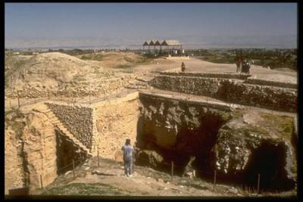

Giê-ri-cô

Slide 22
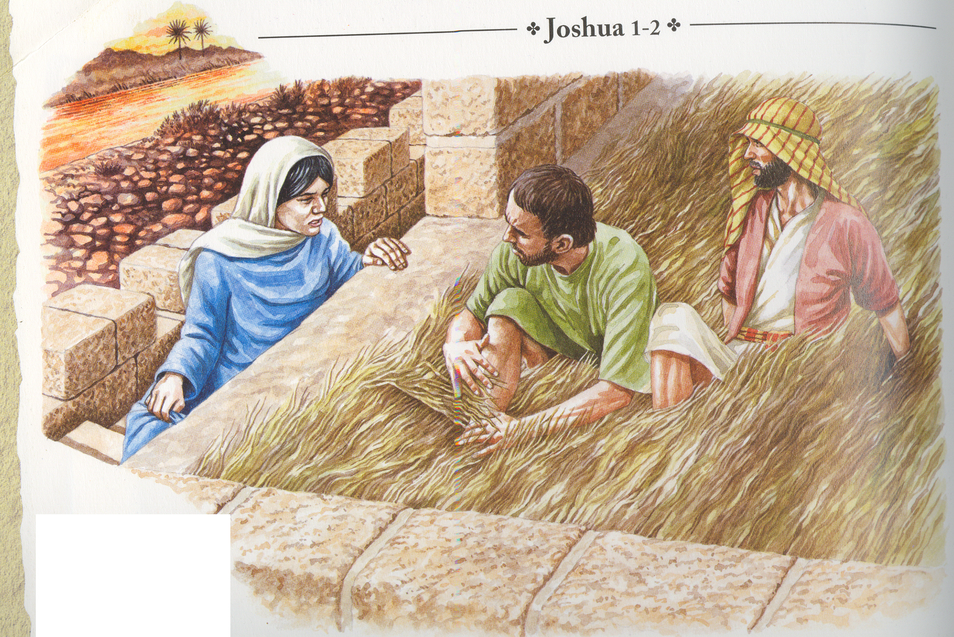
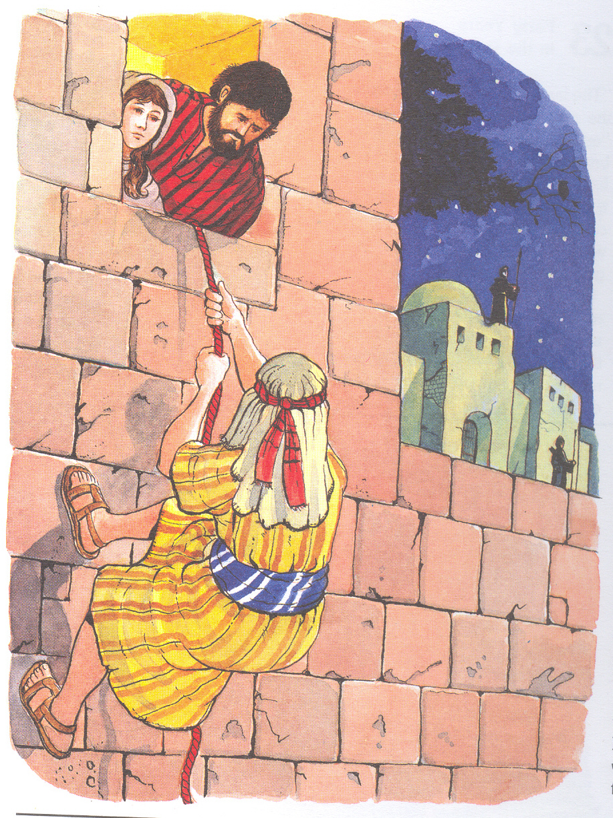
..đoạn nàng cho hai người đi
... Nàng bèn cột sợi
chỉ điều nơi cửa sổ …
(Giô-suê 2:21)
Vậy bây giờ, vì tôi đã làm nhân cho hai ông, thi hai ông phải làm nhân lại cho nhà cha tôi, hãy chỉ Đức Giê-hô-va mà thề cùng tôi (Giô-suê 2:12)

Slide 23
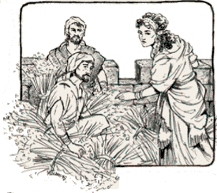
LỜI N1I DỐI CỦA RA-HÁP CÓ HỢP PHÁP KHÔNG?
Nói dối không bao giờ được chấp nhận dựa theo Luật pháp của Đức Chúa Trời
(Lê. 19:11, Châm 12:22)
Nàng được khen thưởng vì đức tin, không phải vì lời nói dối cùa nàng

Slide 24

Những bài học then chốt
Ra-háp chọn kính sợ Đức Giê-hô-va.
Một gương mẫu sống bởi đức tin không bởi dấu hiệu
Không chứng kiến những sự kiện nhưng tin chắc rằng Đức Chúa Trời có đủ năng quyền để lo cho nàng và gia đình nàng.
Những hành động của nàng cho thấy đức tin của nàng nơi sự giải cứu của Đức Chúa Trời

Slide 25
Những bài học then chốt
Ra-háp bày tỏ cho chúng ta kế hoạch tối hậu của Đức Chúa Trời về việc mở rộng sự cứu rỗi cho dân ngoại
Toàn bộ gia đình cô được cứu
Cô trở thành một phần trong gia phả Đấng Christ.
Sự thành tín của Đức Chúa Trời
trong việc hoàn thành giao ước
Áp-ra-ham ..mọi dân tộc nơi
thế gian sẽ nhờ ngươi mà được phước.”
(Sáng 12:1-3)

Slide 26
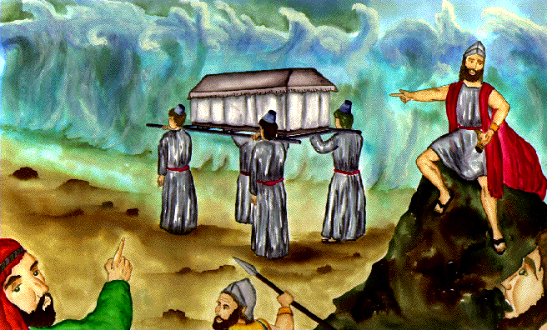
VƯỢT SÔNG GIÔ-ĐANH

Slide 27
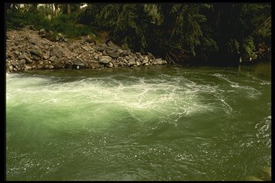
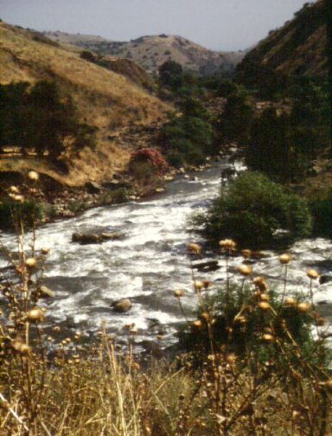
Vả trọn lúc mùa gặt, sông Giô-đanh tràn lên khỏi bờ. Khi các người khiêng hòm đến bên sông và chân của những thầy tế lễ khiêng hòm mới bị ướt nơi mé nước ……
VƯỢT SÔNG GIÔ-ĐANH
… thì nước ở trên nguồn thường chảy xuống bèn dừng lại, dồn thành một đống, ra xa một khoảng đến thành A-đam, là thành ở bên cạnh Xát-than, còn nước chảy xuống biển Đồng Bằng, tức Biển Mặn, đã rẽ đoạn ra, rồi dân sự đi qua đồi đối ngang Giê-ri-cô. (Giô-suê 3:15-16 NIV)

Slide 28
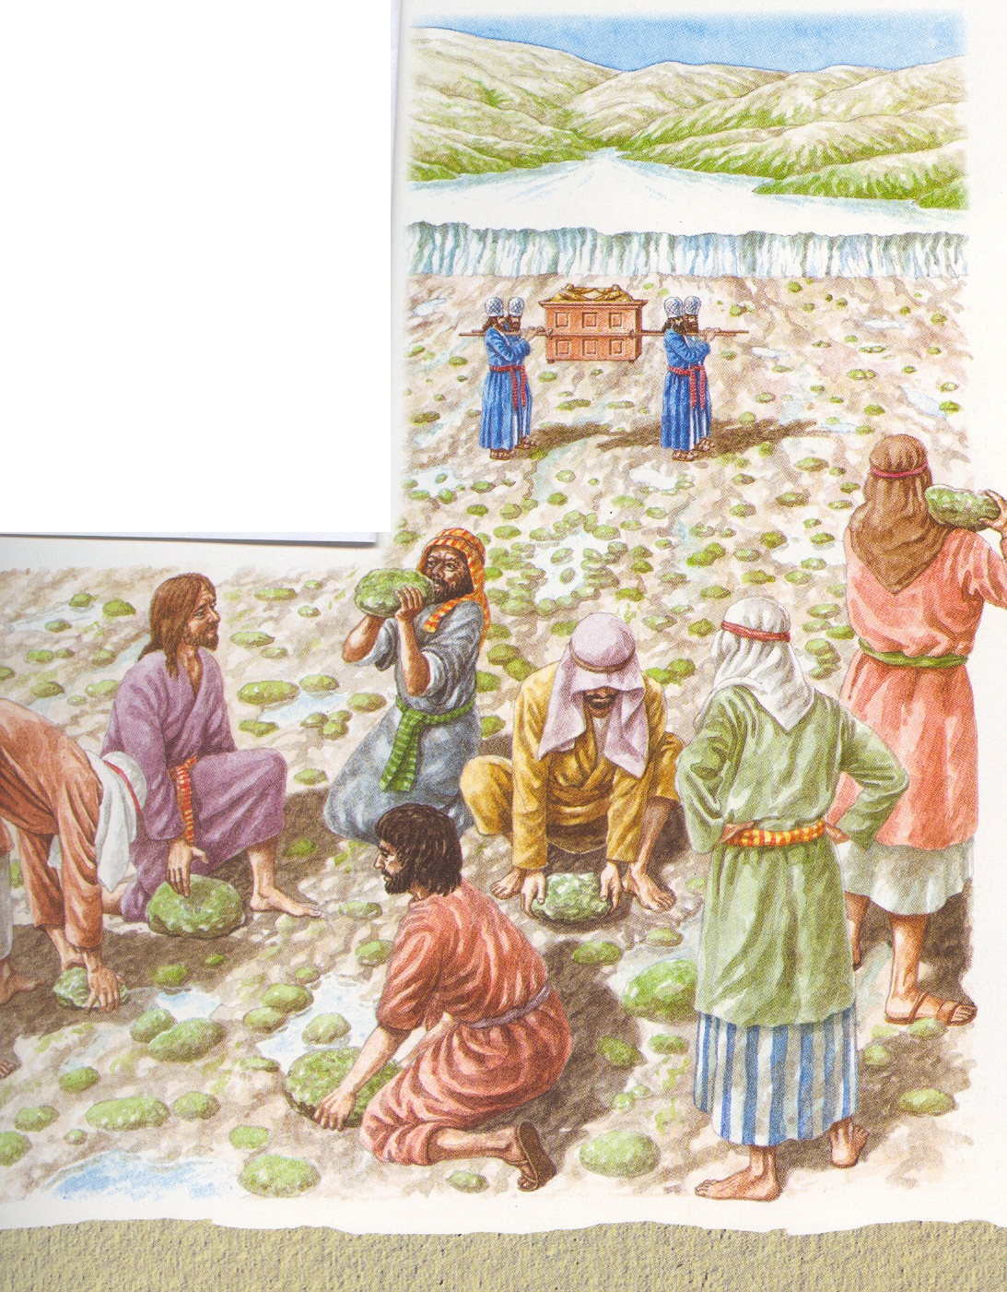
12 Hòn đá Ghi nhớ
12 Memorial
Stones
Vậy dân Israel làm theo điều Giô-suê đã biểu, bèn lấy 12 hòn đá ở giữa sông Giô-đanh, theo số chi phái dân Israel, và đem theo nó cùng mình đến chỗ nào phải ngủ ban đêm, rồi đặt tại đó, y như Đức Giê-hô-va đã phán dặn Giô-suê. Giô-suê cũng dựng mười hai hòn đá giữa sông Giô-đanh, tại nơi chân những thầy tế lễ khiêng Hòm Giao Ước đã đứng, các hòn đá ấy hãy còn ở đó cho đến ngày nay.
(Giô-suê 4:8-9 NIV)

Slide 29
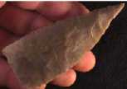
“Hãy sắm sửa dao bằng đá lửa và làm phép cắt bì lần thứ nhì cho dân Israel.”
Vậy, Giô-suê sắm sửa dao bằng đá lửa, và làm phép cắt bì cho dân Israel tại gò A-ra-lốt.
(Giô-suê 5:2-3)
LỄ CẮT BÌ @ Ghinh Ganh

Slide 30
162
Chinh phục
Định cư
Tiến trình
Chinh phục
một phần
xứ Ca-na-an
Chuẩn bị để
Chinh phục
Chinh phục bởi
Israel
Phía đông
sông Giô-đanh
Những điều kiện cho
việc ổn định tiếp theo
Phía tây
sông Giô-đanh
Sự định cư của
Cộng đồng tôn giáo
Cuộc viếng thăm
đặc biệt
Chiến dịch trung tâm
-chinh phục Giê-ri-cô
& A-hi
Viễn chinh ở miền nam
- Người Ga-ba-ôn,
- Liên minh A-mô-rít
Viễn chinh tại miền bắc
-Liên minh các vua
phương bắc
Vào
Ca-na-an
Chinh phục
Ca-na-an
Phân chia Ca-na-an
Chuẩn bị
Khuất phục
Sở hữu
S. Giô-đanh
Ca-na-an
2½ chi phái–đông Giô-đanh
9½ Chi phái–tây Giô-đanh
kh. 1 tháng
kh. 7 năm
kh. 18 năm
Chuẩn bị
(1-5)
Tiến hành
(6-12)
Phân chia
(13-21)
Nguyên tắc
(22-24)

Slide 31
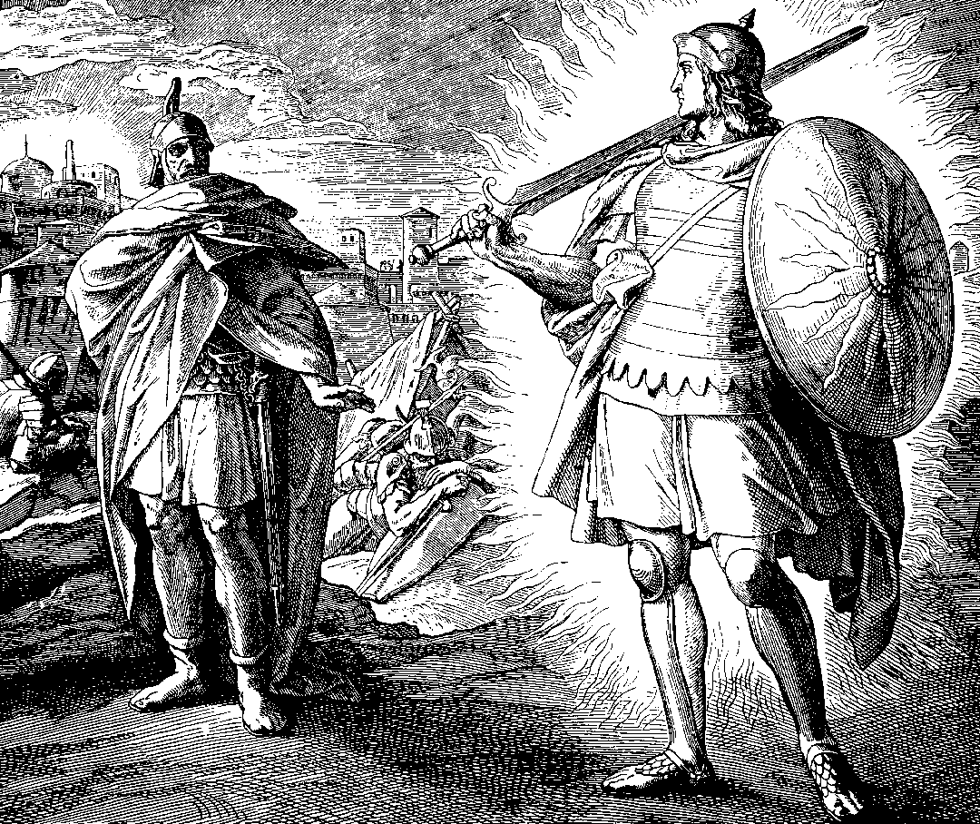
... Bây giờ ta đến để làm tướng đạo binh của Đức Giê-hô-va.”
Đối mặt với ĐCT
- Giô-suê 5:13-15-

Slide 32
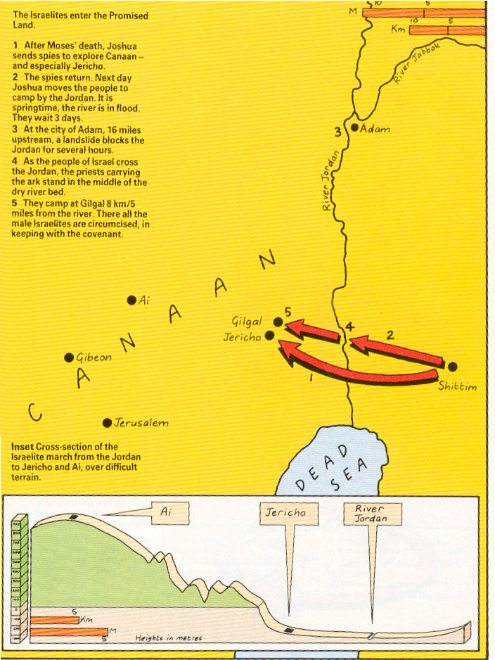
Vào Đất Hứa

Slide 33
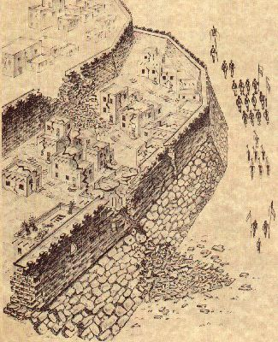
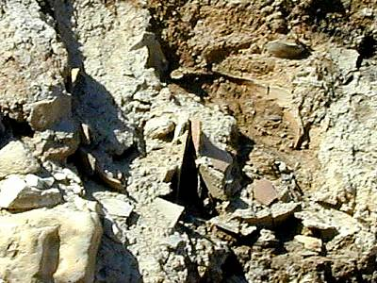

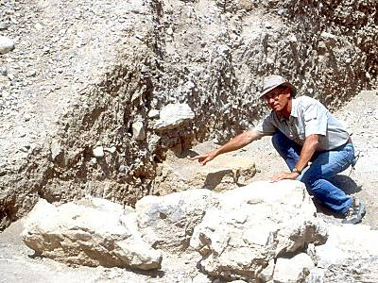
ARCHAELOGICAL FINDINGS
1907 to 1909 | German excavation | A short stretch of lower city wall that did not fall was a mound piled around Jericho for protection.
1930s | John Garstang | He concluded that Joshua destroyed it. He also discovered many storage jars full of grain.
1950s | Kathleen Kenyon | She concluded that Jericho was heavily fortified. She found remnants of the wall that fell but credited it not to Joshua's period but to an earlier period.

Slide 34
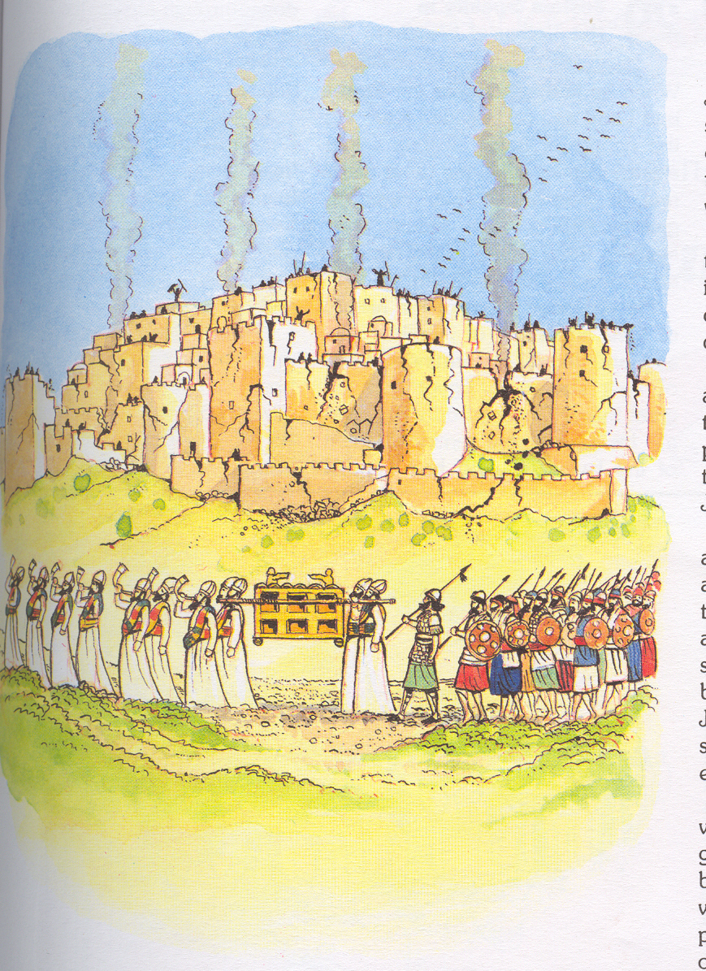
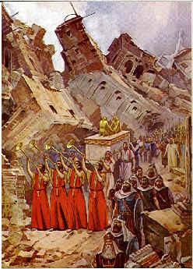


Chiến dịch Trung Tâm
Diễu binh
Quanh Giê-ri-cô
Chiến thắng
Giê-ri-cô

Slide 35
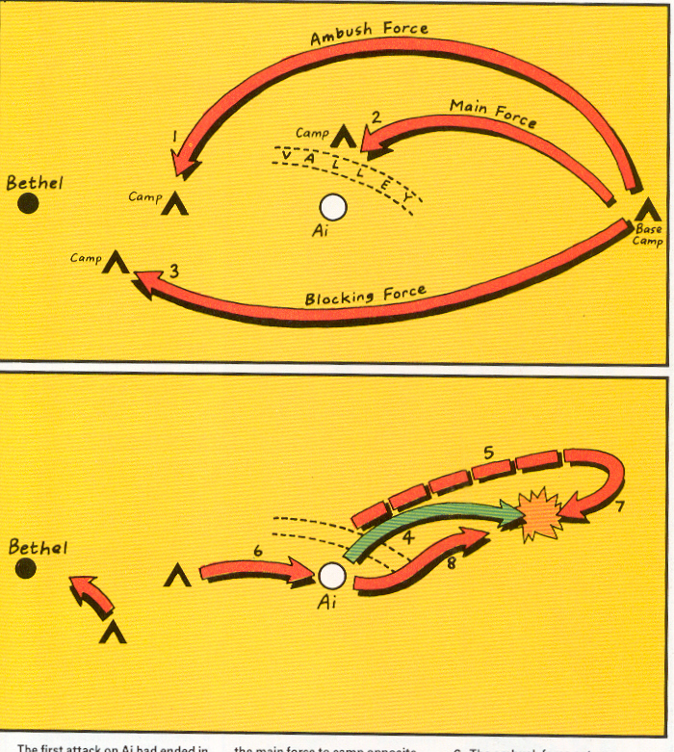
Tấn công A-hi

Slide 36
Tấn công A-hi

Slide 37
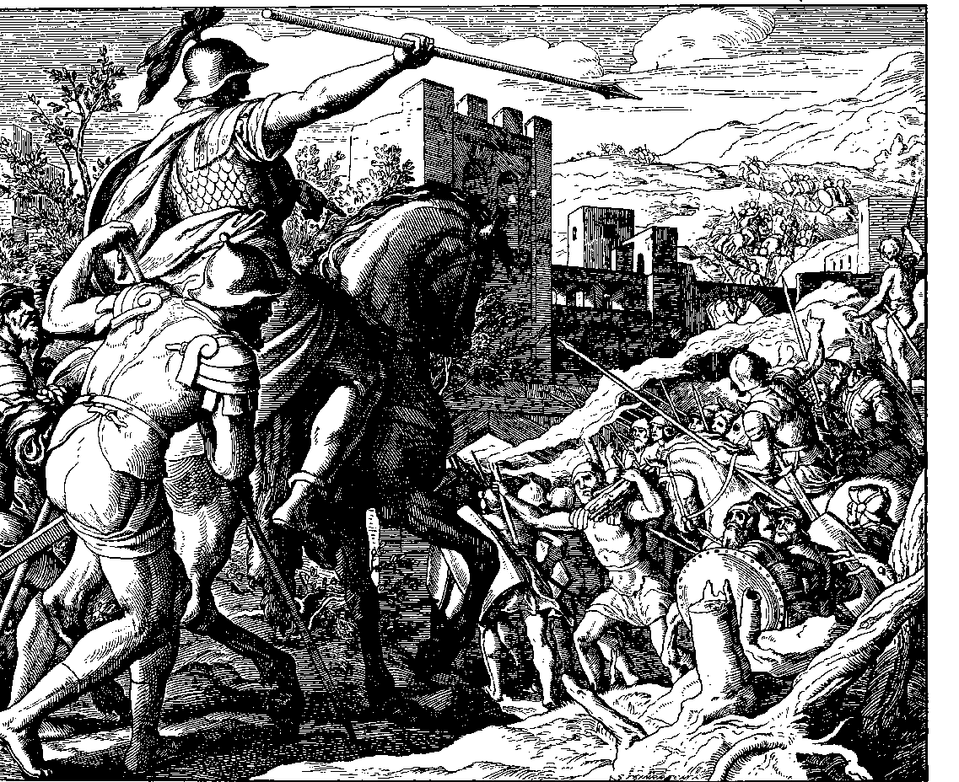
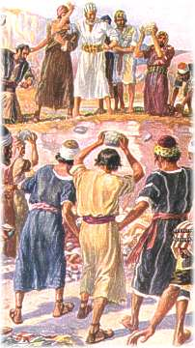
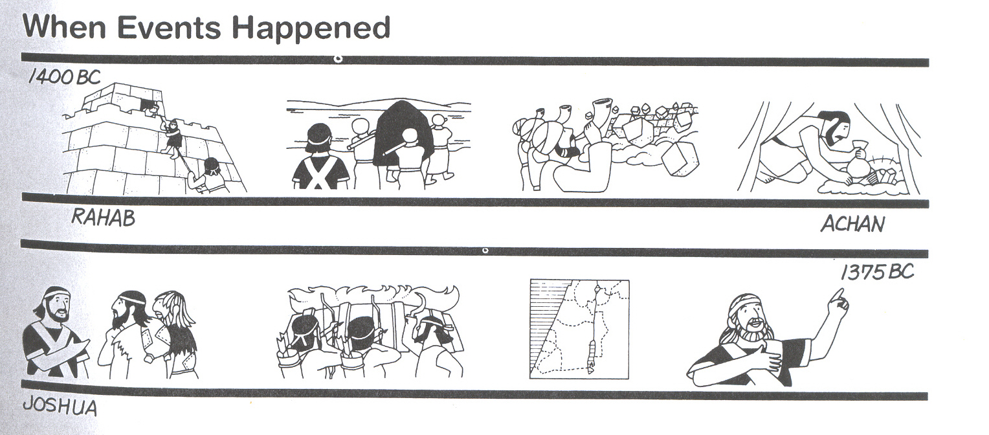
CHIẾN DỊCH
TRUNG TÂM
Chiến thắng
kẻ thù
tại A-hi
Tội của
A-can
Thất trận
tại
A-hi
Làm sạch
tội

Slide 38
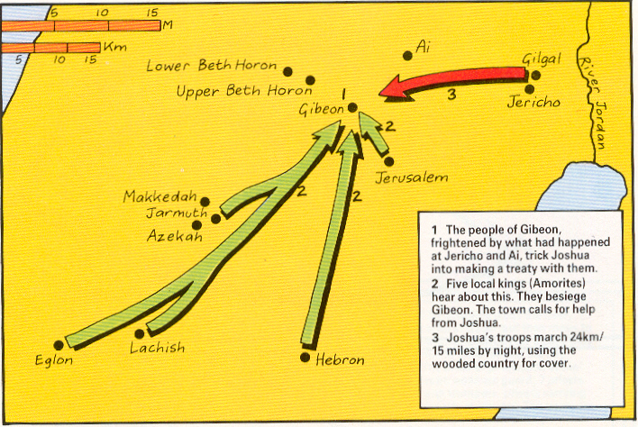
Chiến dịch trung tâm – Giải cứu Ga-ba-ôn

Slide 39
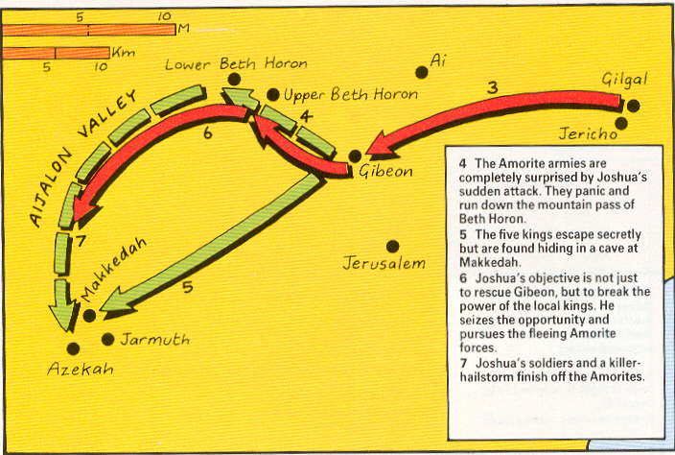
Chiến dịch trung tâm – Giải cứu Ga-ba-ôn

Slide 40
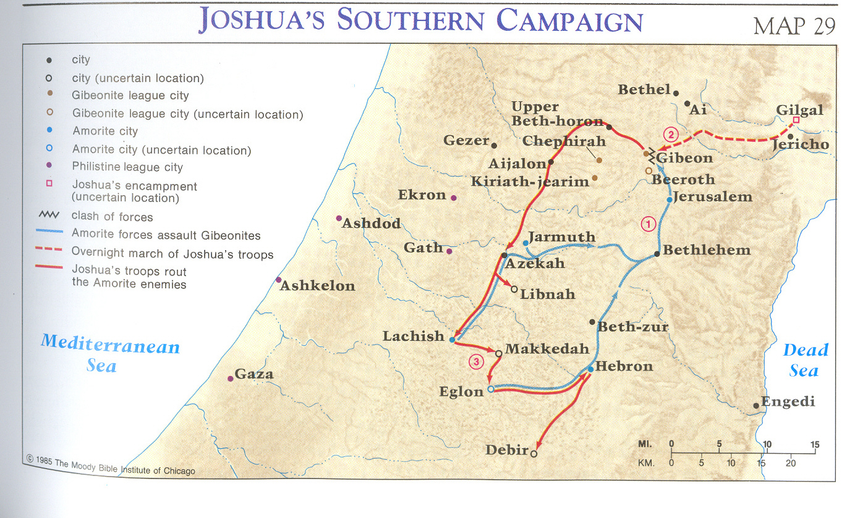
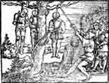
Chiến dịch
Miền Nam
Moody Atlas of Bible Lands, Beitzel, 97
Israel
Bị đánh
lừa
(không cầu
hỏi ĐCT)
Chiến trận
chống lại
5 vua
A-mô-rít
Chiến
thắng
5 vua
A-mô-rít
Các thành phố
Miền Nam
bị
chinh phục
Giô-suê 9
Giô-suê 10

Slide 41

Mặt trời dừng lại giữa trời, và không
lặn ước một ngày trọn. Từ trước và về sau, chẳng hề có ngày nào như ngày đó, là ngày Đức Giê-hô-va có nhậm lời của một loài người, vì Đức Giê-hô-va chiến cự cho dân Israel.
Giô-suê 10:13-14 (NIV)

Slide 42
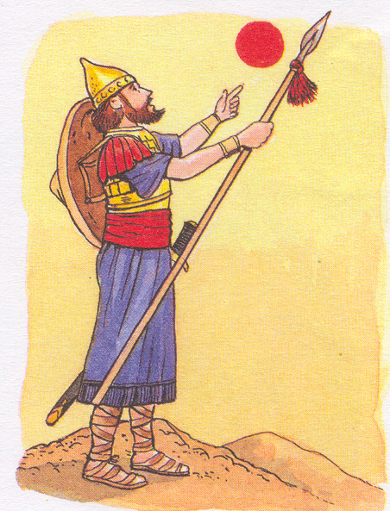
Làm thế nào chúng ta giải thích
“ngày dài" của Giô-suê?
Quan điểm #1
Không có phép lạ thực sự,
Ký thuật này được viết theo ngôn ngữ thơ ca.
Dân Israel đã chiến đấu gian khổ
đến nỗi dường như chiến đấu
trong hai ngày liên tục!
Quan điểm #2
Một hiện tượng nhât thực dẫn đến kết quả
làm giảm ánh nắng mặt trời.
Tuy nhiên, sự giảm nhiệt này hẳn sẽ có lợi cho cả Israel và kẻ thù của họ. Và không có hiện tượng nhật thực nào xảy ra tại Palestine
phù hợp với thời kỳ chinh phục Đất Hứa.

Slide 43
Làm thế nào chúng ta giải thích
“ngày dài" của Giô-suê?
Quan điểm # 3 – Hiểu theo nghĩa đen
Ánh sáng ban ngày được kéo dài
(Quan điểm được chấp nhận bởi hầu hết các nhà giải kinh cựu trào)
Thế nào ?
Sự xoay vòng của quả đất chậm lại
Một sao chổi đến gần trái đất làm chậm vòng xoay của quả đất
Quả đất nghiêng trên chính trục của nó
Khúc xạ mặt trời trên một mức độ
địa phương

Slide 44
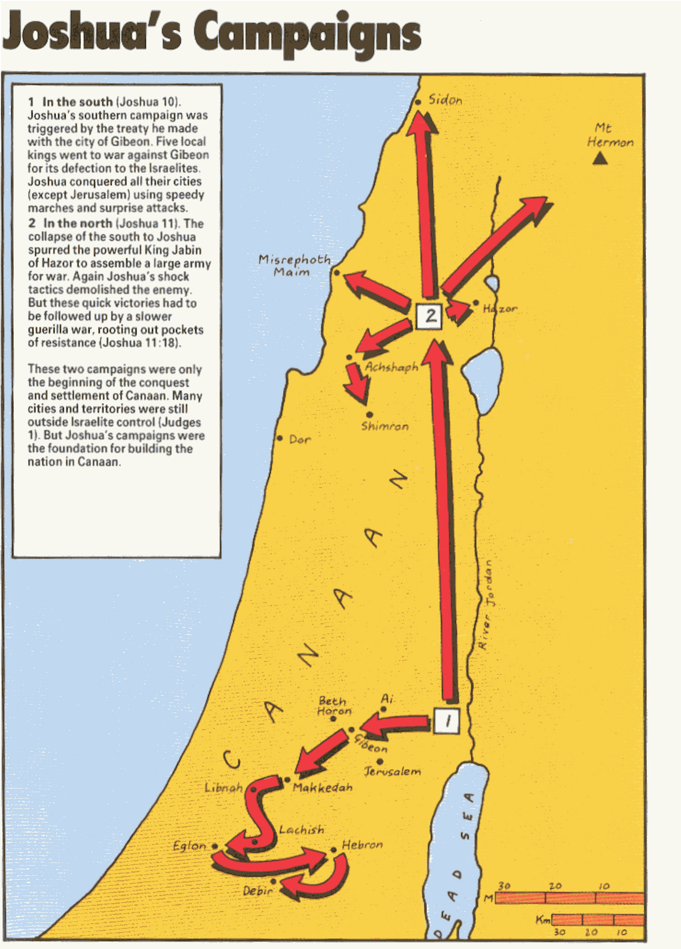
Chiến dịch Miền Nam

Slide 45
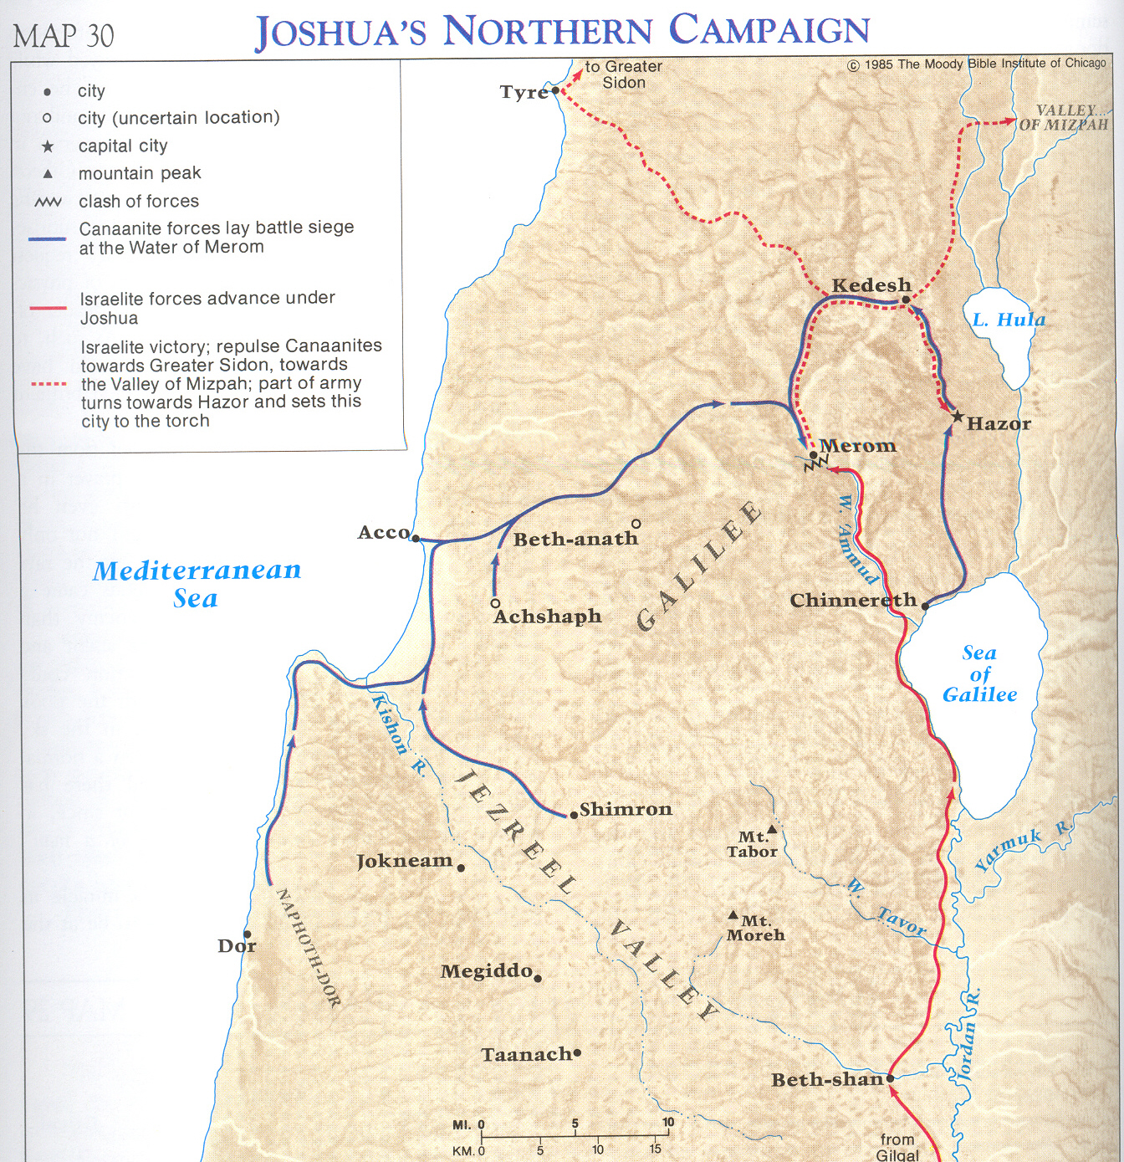
170
Chiến dịch
Miền Bắc
Moody Atlas of Bible Lands (Beitzel, 98)

Slide 46
Chiến dịch Miền Bắc

Slide 47
BÀI HỌC THEN CHỐT
Đức tin và vâng lời Đức Chúa Trời
Kết quả trong chiến thắng

Slide 48
Bài học then chốt
Thất trận
tại A-hi
Làm sạch
tội
Không vâng lời kết quả bị đoán phạt
Tội lỗi làm tắc nghẽn phước lành/chiến thắng
Toàn thể ăn năn bảo đảm chiến thắng hoàn toàn

Slide 49
Giô-suê 9
BÀI HỌC THEN CHỐT
Chúng ta trở nên có yếu
điểm cho sự lừa dối nếu
chúng ta hành động độc
lập khỏi ĐCT và
Lời của Ngài
Chiến thắng có thể đổi
thành thất bại thảm hại
bởi tính tự mãn và
bất tuân
Israel
bị lừa dối
(không cầu
Hỏi ĐCT)
… ma quỷ…… là kẻ nói dối
và là cha sự nói dối.
(Giăng 8:44)

Slide 50
162
Chinh phục
Định cư
Nguyên tắc
Phân chia
Chuẩn bị để
Chinh phục
Chinh phục bởi
Israel
Chinh phục cục
bộ xứ Ca-na-an
Phía đông
sông Giô-đanh
Những điều kiện cho
việc ổn định tiếp theo
Phía tây
sông Giô-đanh
Sự định cư của
Cộng đồng tôn giáo
Phía đông Giô-đanh
Phía tây Giô-đanh
Phần của người Lê-vi
Mâu thuẩn đông-tây
Chỉ thị cuối cùng và
sự qua đời của Giô-suê
Vào
Ca-na-an
Chinh phục
Ca-na-an
Phân chia Ca-na-an
Chuẩn bị
Khuất phục
Sở hữu
S. Giô-đanh
Ca-na-an
2½ chi phái–đông Giô-đanh
9½ Chi phái–tây Giô-đanh
kh. 1 tháng
kh. 7 năm
kh. 18 năm
Chuẩn bị
(1-5)
Tiến hành
(6-12)
Phân chia
(13-21)
Nguyên tắc
(22-24)

Slide 51
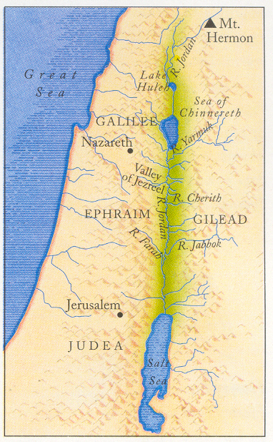
SỰ PHÂN PHÁT ĐẤT HỨA

Slide 52

Sự phân chia đất
Phân phối đất đai
Chiếm giữ cục bộ
Các thành ẩn náu
Các thành của người Lê-vi

Slide 53
Ma-na-se
Ma-na-se
Ép-ra-im
Gát
Am-môn
Ru-bên
Giu-đa
Mô-áp
Ê-đôm

Slide 54
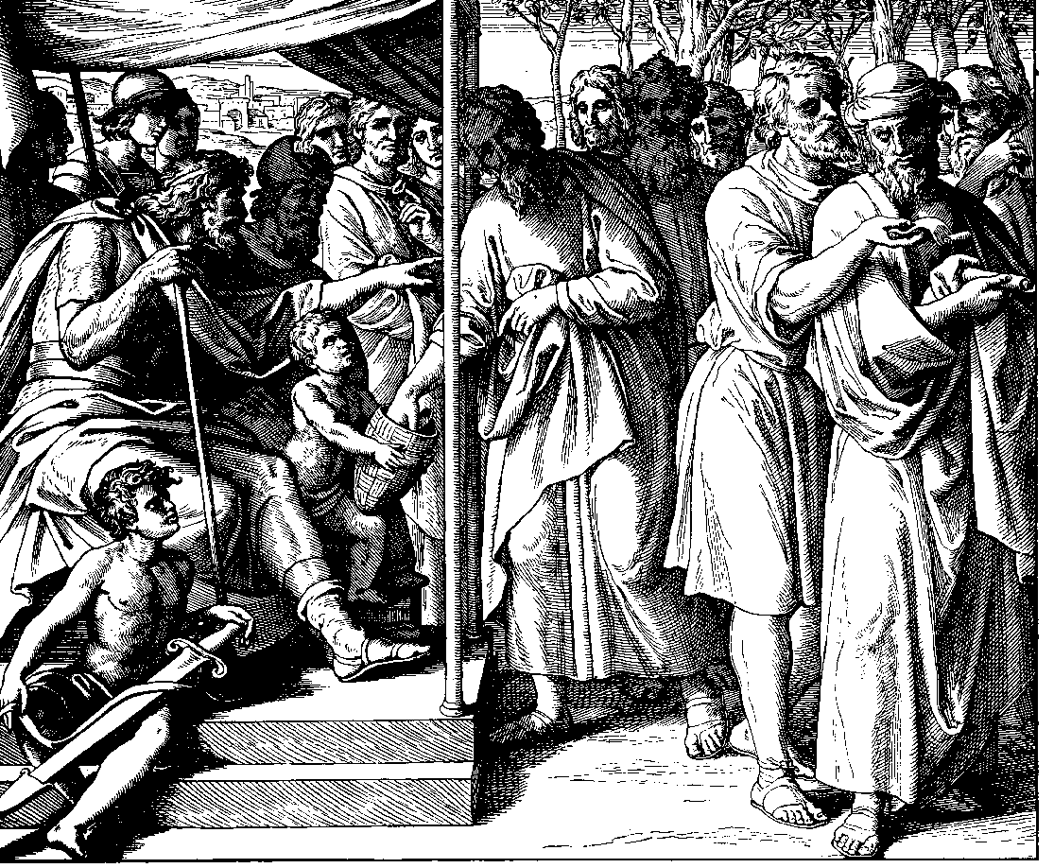
BẮT THĂM

Slide 55
Phân chia bằng bốc thăm
Nép-ta-li
A-se
Ma-na-se
Sa-bu-lôn
Y-ca-sa
Ma-na-se
Ép-ra-im
Gát
Am-môn
Đan
Bên-gia-min
Ru-bên
Giu-đa
Mô-áp
Si-mê-ôn
Ê-đôm

Slide 56
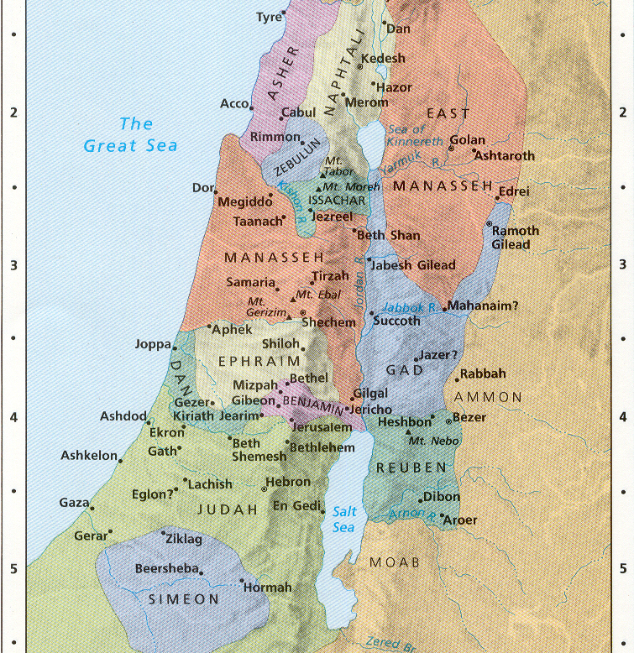
Allocation of Land
Cities of Refuge

Slide 57
Si-chem
Bài diễn văn cuối cùng
Giô-suê 24

Slide 58
Tái lập giao ước
Trách nhiệm của Giô-suê
Đáp ứng của dân Y-sơ-ra-ên
Hòn đá ghi nhớ
“Nhưng ta và nhà ta sẽ phục sự Đức Giê-hô-va” Giô-suê 24:15

Slide 59
Bài học then chốt
Nhu cầu được dẫn dắt bởi sự hiện diện của Đức Chúa Trời
Sự hiện diện của Đức Chúa Trời bảo đảm cho sự chiến thắng giữa những tình huống khó khăn bao phủ (‘như nước lụt’)
Nhu cầu cần nhắc nhở chúng ta và người khác về sự thành tín của Ngài
Kể lại sự nhân từ của Ngài và làm chứng về công việc của Ngài (‘hòn đá ghi nhớ’)

Slide 60

162
Câu tóm tắt
Bản tường thuật về sự đánh chiếm hầu hết xứ Ca-na-an trong sự làm thành sự thành tín của Đức Chúa Trời với lời hứa của Ngài qua đức tin của Giô-suê để chỉ dẫn cho dân sự rằng đức tin vâng lời dựa trên lời hứa của Đức Chúa Trời sẽ đem lại phước hạnh

Slide 61
Bây giờ tất cả hãy nghe lời kết luận cho vấn đề này:
“Khá kính sợ Đức Chúa Trời và giữ Điều Răn của Ngài ấy là trọn phận sự của ngươi”
(Truyền 12:13)

Slide 62
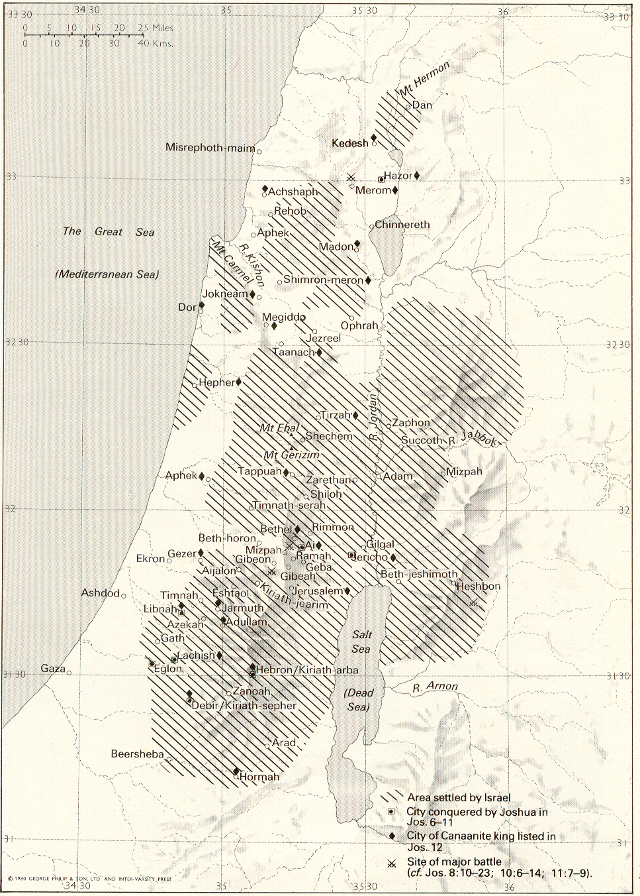
Chiếm đóng cục bộ

Slide 63

Áp dụng
Sự thành tín của Đức Chúa Trời trong sự hoàn thành lời hứa của Ngài
Vâng lời dẫn đến chiến thắng,
bất tuân dẫn đến thất bại
Đức tin nơi Đức Chúa Trời vượt qua mọi ngăn trở
Tầm quan trọng của người kế thừa

Slide 64
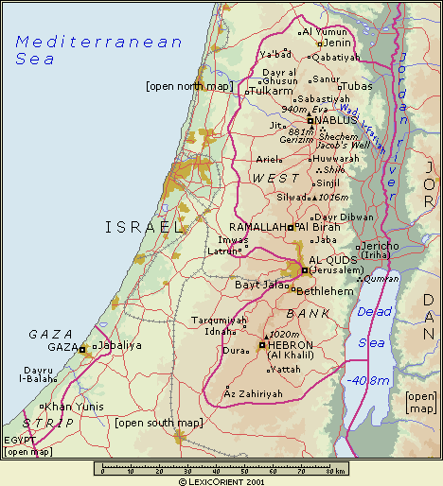
Bản đồ Israel hiện nay

Slide 65
Israel trong thời Giô-suê

Slide 66
Dân số thay đổi trong đồng vắng
140
Chi phái
Dân 1 (1444 TC)
Bắt đầu lưu lạc
Dân 26 (1406 TC)
Chấm dứt lưu lạc
Gia tăng
(giảm)
Ru-bên
46,500
43,730
(2,770)
Si-mê-ôn
59,300
22,200
(37,100)
Gát
45,650
40,500
(5,150)
Giu-đa
74,600
76,500
1,900
Y-sa-ca
54,400
64,300
9,900
Sa-bu-lôn
57,400
60,500
3,100
Ép-ra-im
40,500
32,500
(8,000)
Ma-na-se
32,200
52,700
20,500
Bên-gia-min
35,400
45,600
10,200
Đan
62,700
64,400
1,700
A-se
41,500
53,400
11,900
Nép-ta-li
53,400
45,400
(8,000)
Tổng cộng
603,550
601,730
(1,820)

Slide 68


Cựu Ước Lược Khảo—BibleStudyDownloads.org
Tải Về Tài Liệu Nghiên Cứu Kinh Thánh
Notes:
OT Survey VN

